Slide 1
Ontogeneze
lidské
motoriky
© Tom Vespa

Slide 2
Ontogeneze
je proces, kterým prochází jedinec od splynutí pohlavních buněk až po dospělost.
Ontogeneze spolu s fylogenezí patří do evoluční biologie.

Slide 3
Zákony ontogeneze člověka
celistvosti a jednoty organismu (změny motorických funkcí jsou v úzké souvislosti se změnami tělesnými a psychickými)
nezvratnosti a neopakovatelnosti (vývoj probíhá po etapách a jejich sled je nezvratitelný)
diferenciace a specializace (postupem věku dochází k účelové diferenciaci motoriky, vzrůstá interindividuální variabilita)
nerovnoměrnosti (velikost vývojových změn neprobíhá rovnoměrně – zhruba ve fázích vzestupu, kulminace a involuce, regrese)
© Tom Vespa

Slide 4
Zákony ontogeneze člověka
jednoty biologického a sociálního (vývoj lidského organismu probíhá jako proces socializace)
asynchronie (vývoj všech změn organismu probíhá sice podle zákona celistvosti, ale asynchronně. Střídá se období akcelerace a relativního klidu, senzitivní období)
© Tom Vespa

Slide 5
Sekvenční pravidla
motorického vývoje
cefalokaudálního trendu (vývoj motoriky postupuje od hlavy k dolním končetinám)
centrálně periferního trendu (vývoj motoriky postupuje od centra těla k periferii)
recipročního propojení (princip pro udržování rovnováhy v protikladných částech těla při složitější činnosti, např. na nejnižší úrovni flexory - extenzory)
funkční asymetrie (vývoj směřuje k funkční asymetrii – pohybové lateralitě)
individualizace (vývoj jedince je jedinečný a neopakovatelný ve všech jeho znacích a projevech)
autoregulační fluktuace (vývoj motoriky probíhá za náhodného střídání fází progresivního vývoje a relativní stabilizace).
© Tom Vespa

Slide 6
Věková období dle Příhody
kojenec 0 – 1
batole 1 – 3
předškolní věk 3 – 6
ml. školní věk 6 – 11 prepubescence
st. školní věk 11 – 15 pubescence
ml. dospělost 15 – 20 postpubescence
mecítma 20 – 30
životní stabilizace a vyvrcholení 30 – 45 adultum
střední věk 45 – 60
starší věk 60 – 75
kmetství 75 – více
© Tom Vespa

Slide 7
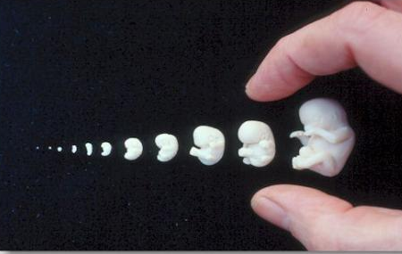
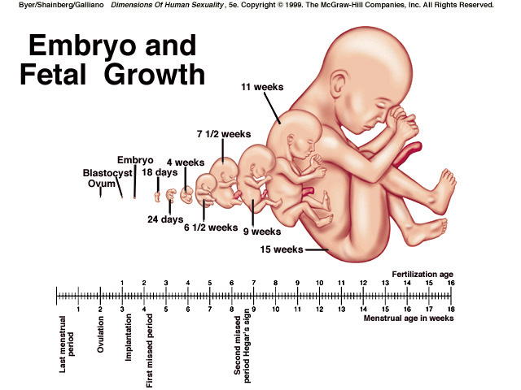
Období prenatální
Před narozením člověka. Již v 1. měsíci se začíná formovat tělesná stavba i svalové skupiny, první pohyby). Od 4. měsíce intenzivnější pohyby – stupňují se.
© Tom Vespa

Slide 8
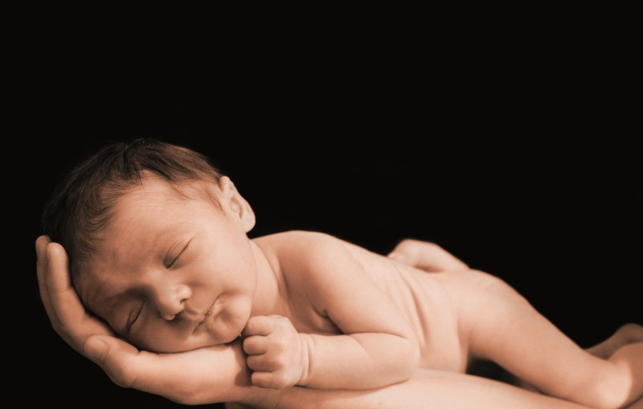
Období novorozenecké – do 1. roku
Po narození má páteř kyfotický tvar – mírně zaoblený oblouk, na těle jsou rudimenty – zbytky fylogenetického vývoje, např. kostrč
reflexy pro udržení života, dítě si je neuvědomuje:
sací reflex
Robinsonův reflex -( uchopovací reflex)
Reflex chůze – ucítí – li dítě na chodidlech tlak, začne šlapat nohama začne intenzivně pohybovat nohama, rukama
Reflex plavací – ve vodním prostředí začne pohybovat rukama a nohama
Šíjový reflex - otáčí hlavu na stranu natažené ruky, druhou krčí – „šermíř“
Postnatální reflexy trvají 3 – 4měsíce, poté vyhasínají
© Tom Vespa

Slide 9
Období novorozenecké – do 1. roku
Cefalokaudální vývoj
1. měsíc - zvedá hlavičku
2., 3. měsíc - pozoruje okolí, pase koníčky
4. měsíc - lozí
6. měsíc - sed
8.- 9. měsíc - staví se, nejdřív s pomocí
10. – 12. měsíc - umí stát, první kroky, krůčky na plných chodidlech
začíná se formovat krční lordóza, hrudní kyfóza – sedem, a bederní lordóza. Vyvíjí se esovitý tvar páteře
© Tom Vespa

Slide 10
Období batolecího věku 1 – 3 roky
Zpočátku při chůzi padá, ale ne nebezpečně. Lokomoce se zdokonaluje, ve 3. letech umějí děti chodit jistě.
a) prvky chůze: -
2 roky - po špičkách, ještě přísunná chůze do schodů
3 roky - střídavá chůze po schodech, poskoky
2 - 3 roky - cupitavý běh, ale neumí spojit běh se skokem ( rozběhne se, zastaví a pak teprve skočí). Špatný odhad, velká odvaha, nepružné skoky
b) házení a chytání
jemné pohyby se učí cefalokaudálně ( loket – zápěstí – prsty)
přeleze překážku do pasu, umí chodit, běhat, ale rádo se ještě vrací k zemi – rádo si hraje v sedě na zemi
© Tom Vespa

Slide 11
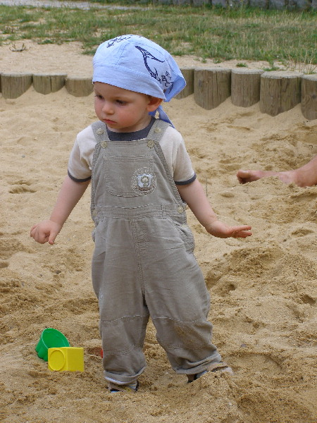
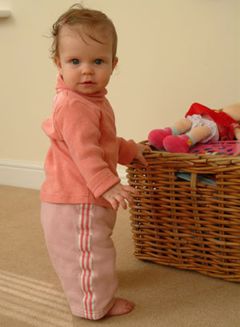
Období batolecího věku 1 – 3 roky
© Tom Vespa

Slide 12
Období předškolního věku 3 – 6 let
Dále se rozvíjejí základní pohybové dovednosti jako běh, učí se skoku a hodu. Má rádo míčové hry, zdokonalování v chytání a hodech.
Základy k některým sportovním disciplínám – 5.rok prvky gymnastiky, lyžování,plavání, bruslení, jízda na kole.
Biologický vývoj:
dále se formuje tvorba páteře
dbát na správné držení těla
cvičení – napodobování nějaké činnosti nebo zvířátka
páteř a kosterní systém jsou pružné- možnost tvarování a vytvoření návyku
© Tom Vespa

Slide 13
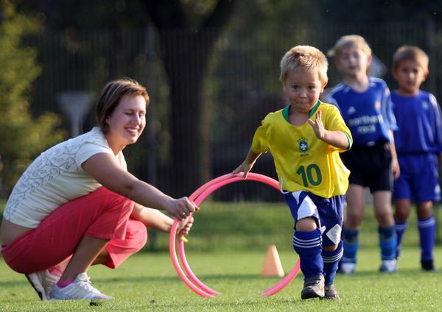
Období předškolního věku 3 – 6 let
© Tom Vespa

Slide 14
Období prepubescence 6 – 11 let
Mladší školní věk – tzv. 2. dětství
školní docházka – znamená pro dítě určité pohybové omezení
biologická zralost pro školní docházku – FILIPÍNSKÁ míra = dítě si má dosáhnout přes hlavu na boltec ucha protilehlé ruky
zdokonalují se pohybové dovednosti, rozvíjí se obratnost a koordinace
učíme základní sportovní dovednosti – herní činnost, skoky, přeskoky, přelézání překážek….s náčiním, rovnováha…
Starší školní věk – 8 – 11 let
zlepšení celého vývoje motoriky
zahajuje se většina sportovních disciplín
nemají schopnost se soustředit dlouho na jednu činnost
příprava by měla být co nejvšestrannější – všestranný pohybový rozvoj
© Tom Vespa

Slide 15
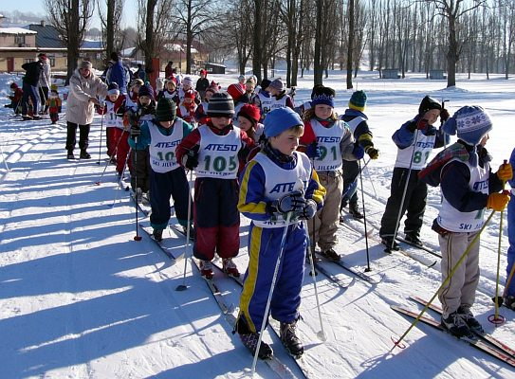
Období prepubescence 6 – 11 let
© Tom Vespa

Slide 16
Období pubescence
11 – 15 let
nástup činnosti pohlavních hormonů.
děvčata 1,5 – 2 roky náskoku
výrazný negativní vliv na motoriku mají disproporce v růstu, projevuje se diskoordinací pohybů, zhoršením obratnosti a silové schopnosti, přesnosti a plynulosti pohybu, motorickým neklidem.
Vrchol negace je u děvčat ve 13 u chlapců ve 14 – 15.
Pravidelná tělesná výchova v pubertě tlumí negativní projevy v motorice.
Na konci tohoto období můžeme pozorovat typicky ženskou a mužskou motoriku.
- Žena: zaoblenost a plynulost pohybu.
- Muž: silový projev.
© Tom Vespa

Slide 17
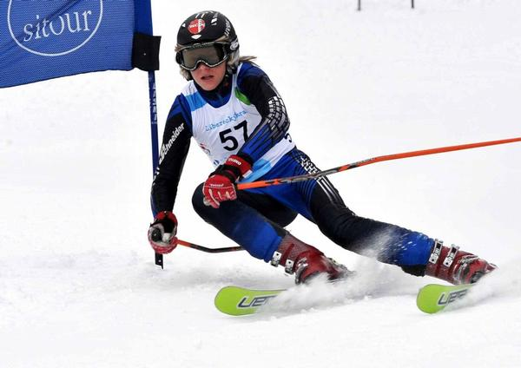
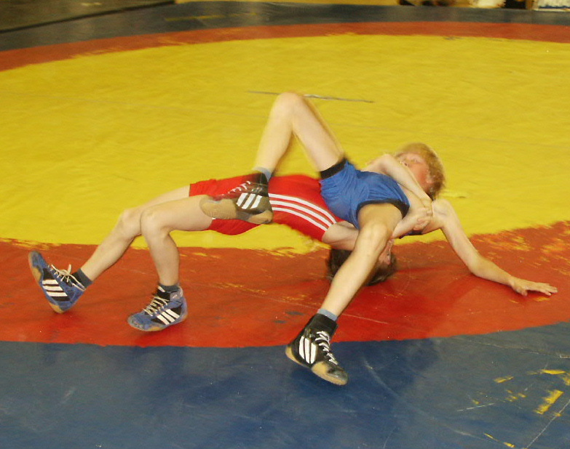
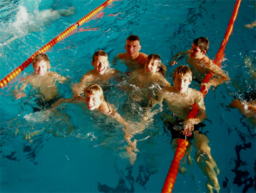
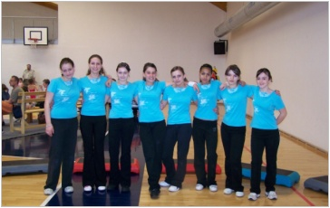
Období pubescence
11 – 15 let
© Tom Vespa

Slide 18
Období postpubescence
15 – 20 let
mizí anatomické disproporce a diskoordinace motoriky předchozího období.
nastupuje období vrcholu motorické aktivity života člověka,
chlapci výkonnostně jasně převyšují dívky - výrazné rozdíly zejména v lokomočních pohybech a činnostech využívající velké svalové skupiny.
trénované ženy předčí ve speciální výkonnosti muže, ženský pohyb vyniká ladností nad pohybem mužů.
© Tom Vespa

Slide 19
Období postpubescence
15 – 20 let
© Tom Vespa

Slide 20
Období mecítma
20 – 30 let
motorická výkonnost je značně diferencovaná především v závislosti na somatotypu, zaměstnání, trénovanosti a životosprávě jedince.
výrazný pokles výkonnosti nastává již v tomto období u jedinců s hypokinetickým způsobem života.
nejlepší předpoklady pro rozvoj maximální úrovně
rychlosti a obratnosti jsou kolem 20. roku
pohyblivosti 23. roku a síly
vytrvalosti mezi 26. – 30. rokem života.
© Tom Vespa

Slide 21
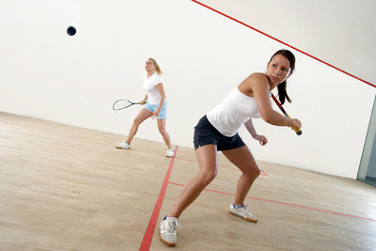
Období mecítma
20 – 30 let
© Tom Vespa

Slide 22
Období adultum
30 – 45 let
mezi jedinci značné motorické rozdíly v závislosti na vlivu prostředí.
úroveň jednotlivých motorických schopností přirozeně klesá (rychlost, obratnost, pohyblivost), tréninkem lze udržet vysokou úroveň síly a vytrvalosti (do 6. decenia).
techniku pohybu lze zlepšovat i v tomto období.
© Tom Vespa

Slide 23
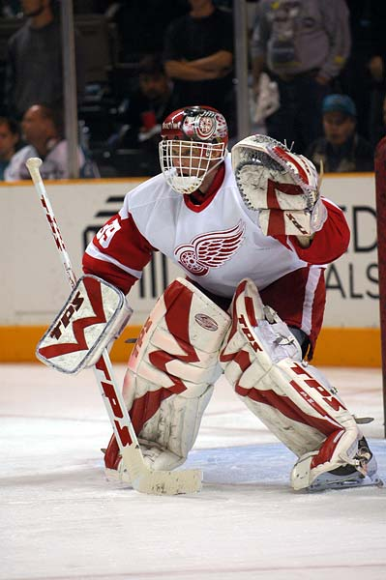
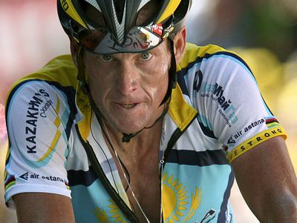
Období adultum
30 – 45 let
© Tom Vespa

Slide 24
Období středního věku 45 - 60 let
dochází k přirozenému poklesu úrovně všech pohybových schopností a motorické výkonnosti, úroveň poklesu lze snížit trénovaností.
Období stáří
60 – 75 let
dochází k značným změnám v motorice, projevující se poklesem tempa
pohybů, strnulostí a neplynulostí pohybů, ztrátou pohybové harmonie.
Tyto znaky tzv. stařecké motoriky lze vhodnými formami tělesné aktivity oddálit často až do 8. decenia.
© Tom Vespa

Slide 25
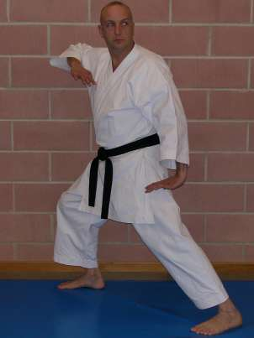
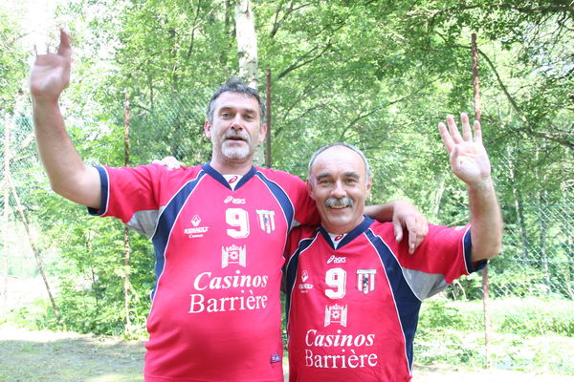
Období středního věku 45 - 60 let
Období stáří
60 – 75 let
© Tom Vespa

Slide 26
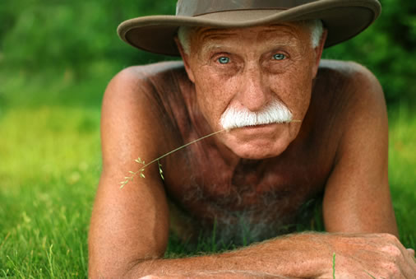
Období kmetství
75 – ... let
pokles motoriky je již nevyhnutelný, rozdíly mezi trénovanými a netrénovanými jedinci mizí
© Tom Vespa

